Slide 1
Η ΓΗ ΩΣ ΧΩΡΟΣ ΖΩΗΣ ΤΟΥ ΑΝΘΡΩΠΟΥ
Η ΚΑΤΑΝΟΜΗ ΤΟΥ ΠΛΗΘΥΣΜΟΥ ΣΤΗ ΓΗ
ΓΛΩΣΣΕΣ ΚΑΙ ΘΡΗΣΚΕΙΕΣ

Slide 2
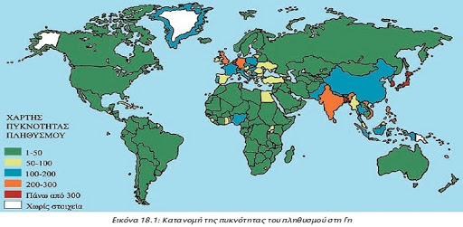
Η ΚΑΤΑΝΟΜΗ ΤΟΥ ΠΛΗΘΥΣΜΟΥ ΣΤΗ ΓΗ
Ο πληθυσμός δεν κατανέμεται εξίσου σε όλη την επιφάνεια της Γης. Ορισμένες περιοχές είναι πυκνοκατοικημένες, άλλες αραιοκατοικημένες και άλλες σχεδόν ακατοίκητες. Αυτό συμβαίνει επειδή όλες οι περιοχές της Γης δεν είναι κατάλληλες για να ζουν σε αυτές άνθρωποι.

Slide 3
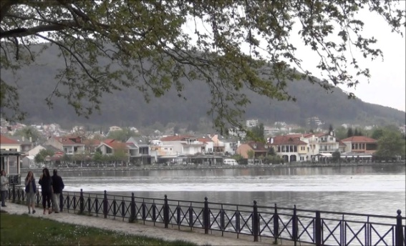
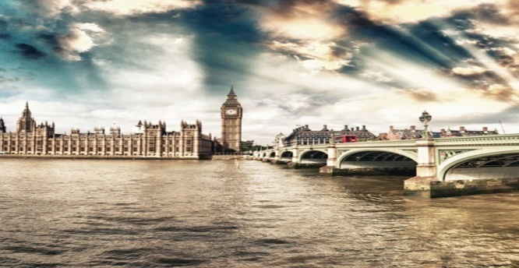
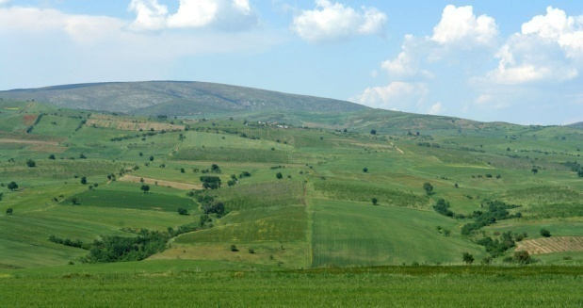
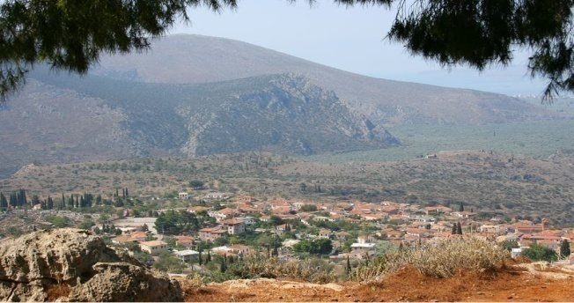
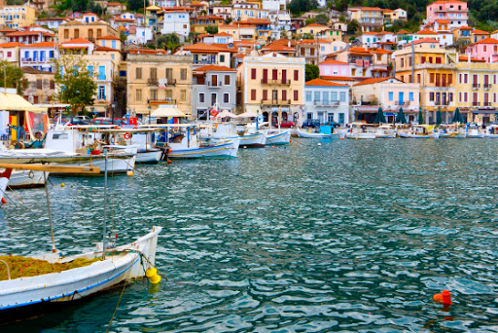
ΛΟΓΟΙ ΚΑΤΟΙΚΗΣΗΣ ΜΙΑΣ ΠΕΡΙΟΧΗΣ
Οι λόγοι που οδηγούν τους ανθρώπους νε επιλέξουν να κατοικήσουν σε μια περιοχή είναι οι ακόλουθοι:
ΓΕΩΓΡΑΦΙΚΟΙ
Νερό (λίμνη ή ποτάμι)
Πεδιάδες
Μέτριο υψόμετρο
Κοντά στη θάλασσα
Ήπιο κλίμα
Πλούσιο υπέδαφος

Slide 4
ΛΟΓΟΙ ΚΑΤΟΙΚΗΣΗΣ ΜΙΑΣ ΠΕΡΙΟΧΗΣ
2. ΙΣΤΟΡΙΚΟΙ 3. ΚΟΙΝΩΝΙΚΟΙ
Πόλεμοι Δικαιοσύνη
Επαναστάσεις Ασφάλεια
Αποικισμοί Μόρφωση
Υγεία
4. ΟΙΚΟΝΟΜΙΚΟΙ
Βιομηχανία
Εμπόριο όλα αυτά οδηγούν σε: Δουλειές
Υπηρεσίες Υψηλότερο εισόδημα
Καλύτερες τιμές προϊόντων

Slide 5
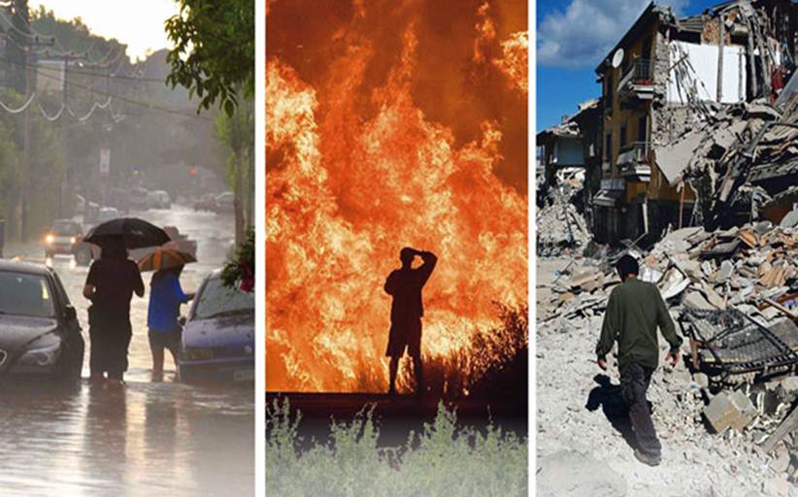
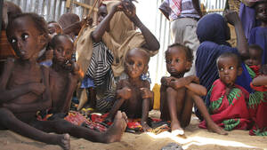
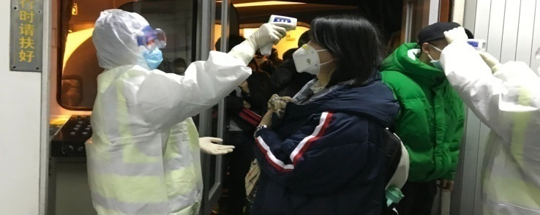
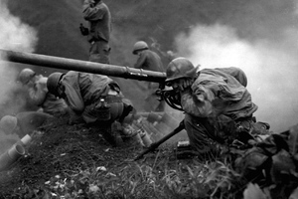
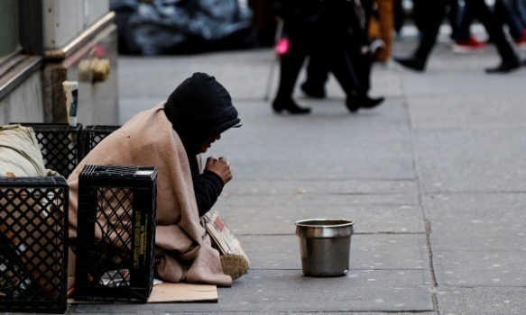
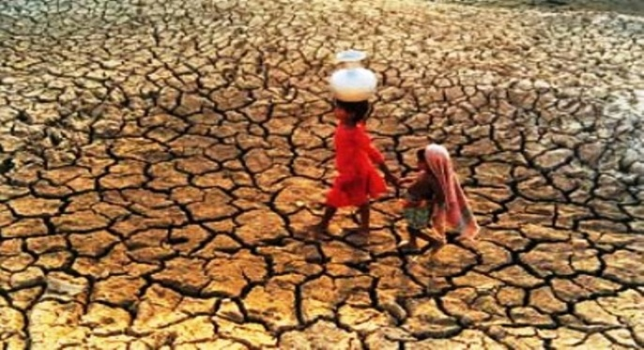
ΑΡΝΗΤΙΚΗ ΕΠΙΔΡΑΣΗ ΣΤΗΝ ΕΞΕΛΙΞΗ ΤΟΥ ΠΛΗΘΥΣΜΟΥ
Τα τελευταία χρόνια παρατηρείται ραγδαία αύξηση του πληθυσμού. Όμως ο πληθυσμός δεν αυξάνεται με τον ίδιο ρυθμό σε όλες τις περιοχές της Γης. Οι λόγοι που έχουν αρνητική επίδραση στην εξέλιξη του πληθυσμού είναι:
Φυσικές καταστροφές
Επιδημίες
Υποσιτισμός και φτώχεια
Λειψυδρία
Πόλεμοι
Υπογεννητικότητα

Slide 6
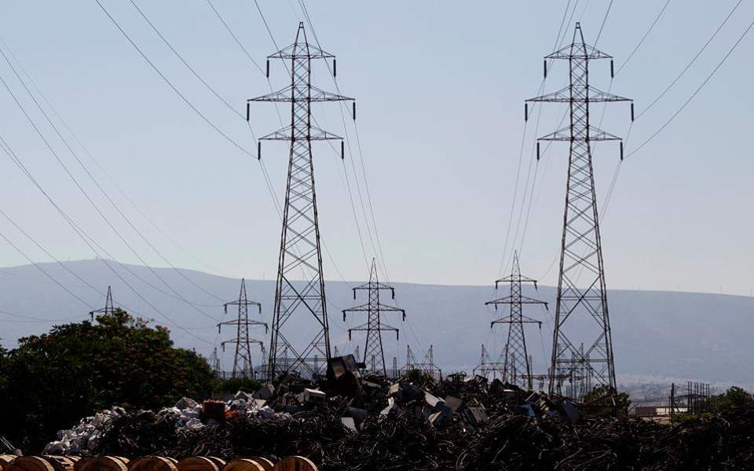

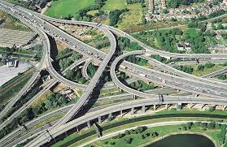
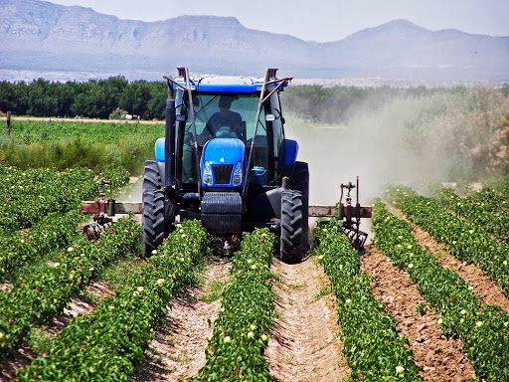
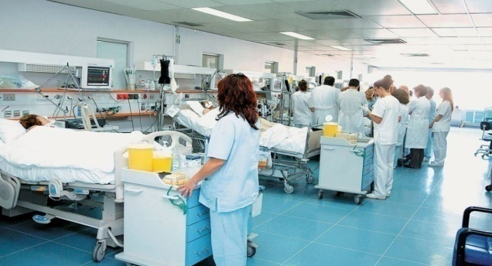
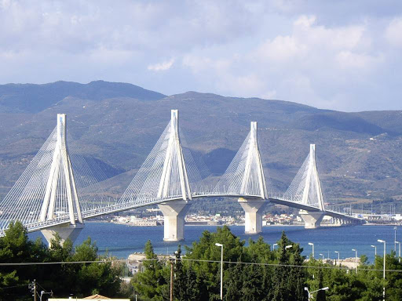
ΘΕΤΙΚΗ ΕΠΙΔΡΑΣΗ ΣΤΗΝ ΕΞΕΛΙΞΗ ΤΟΥ ΠΛΗΘΥΣΜΟΥ
Αντίθετα, οι λόγοι που έχουν θετική επίδραση στην εξέλιξη του πληθυσμού είναι:
Παροχή ενέργειας
Συστήματα ύδρευσης και αποχέτευσης
Συγκοινωνιακά δίκτυα
Μεγάλα τεχνικά έργα
Σύγχρονοι μέθοδοι καλλιέργειας και κτηνοτροφίας
Δημόσια υγεία
Ανάπτυξη μεθόδων δόμησης.

Slide 7
ΓΛΩΣΣΕΣ ΚΑΙ ΘΡΗΣΚΕΙΕΣ
Η γλώσσα είναι το μέσο επικοινωνίας, με το οποίο οι άνθρωποι:
Συνεννοούνται
Ανταλλάσουν απόψεις και ιδέες
Διαδίδουν τη γνώση, τα γράμματα, τις τέχνες και
Αναπτύσσουν τον πολιτισμό.
Όλοι οι λαοί της Γης δε μιλούν την ίδια γλώσσα. Έχει υπολογιστεί ότι συνολικά μιλούν 2800 γλώσσες.

Slide 8
ΓΛΩΣΣΕΣ ΚΑΙ ΘΡΗΣΚΕΙΕΣ
Όλοι οι άνθρωποι της Γης δεν έχουν την ίδια θρησκεία. Οι θρησκείες με τους περισσότερους πιστούς είναι:
ο χριστιανισμός
ο μωαμεθανισμός ή ισλαμισμός
ο βουδισμός
ο κομφουκιανισμός και
ο ιουδαϊσμός.

Slide 9
ΓΛΩΣΣΕΣ ΚΑΙ ΘΡΗΣΚΕΙΕΣ
Η θρησκεία ενός λαού επιδρά:
Στον τρόπο ζωής
Στη μορφή της οικογένειας
Στις κοινωνικές σχέσεις
Στις διατροφικές συνήθειες
Στα ήθη και στα έθιμά του.
Όλοι οι άνθρωποι έχουμε υποχρέωση να σεβόμαστε τις θρησκευτικές πεποιθήσεις των συνανθρώπων μας. Η αποδοχή και ο σεβασμός της θρησκείας των άλλων λαών λέγεται ανεξιθρησκία και κατοχυρώνεται από το ελληνικό σύνταγμα.

